Slide 1
软件实验第二次实验课
路由器实验团队
2025 年 12 月

Slide 2
主要内容
Contents
数据链路层协议可视化
编程作业
OSPF 协议
可靠传输协议
其余实验协议选项

Slide 3
数据链路层协议可视化
教学团队开发了数据链路层协议可视化网站：
https://lab.cs.tsinghua.edu.cn/data-link-protocols/
涵盖了教材上的六个数据链路层协议
你可以：
对协议代码单步执行，观察它内部变量的变化
自定义有效载荷，组装成分组发送给数据链路层
结合教材，理解各种特殊情况下协议是如何处理的

Slide 4
软件实验
实验前请更新代码仓库
第一阶段：编程作业
截止时间：2025年 12 月 7 日（校历第 12 周周日）晚上 10 点整（UTC+8）
请在截止时间前完成代码提交、在线评测并标记最终结果
第二阶段：真机评测（单人）
截止时间：2026 年 1 月 4 日（校历第 16 周周日） 22:00:00 UTC+8

Slide 5
编程作业
eui64：从 MAC 地址生成 IPv6 Link Local 地址
internet-checksum：生成和校验 Internet 校验和
lookup：路由表更新、删除和查询
protocol-ospf/protocol：OSPF/RIPng 协议的复杂二进制数据处理
核心：如何用 C/C++ 代码处理网络上的数据

Slide 6
编程作业
每个题目目录下的 README.md 描述了题目的要求和实现方法
代码（包括头文件）中的注释也需要阅读
不支持 Windows，请用 WSL（建议 WSL2）
注意如何读写预定义的结构化数据
注意题目中提示的各个结构体

Slide 7
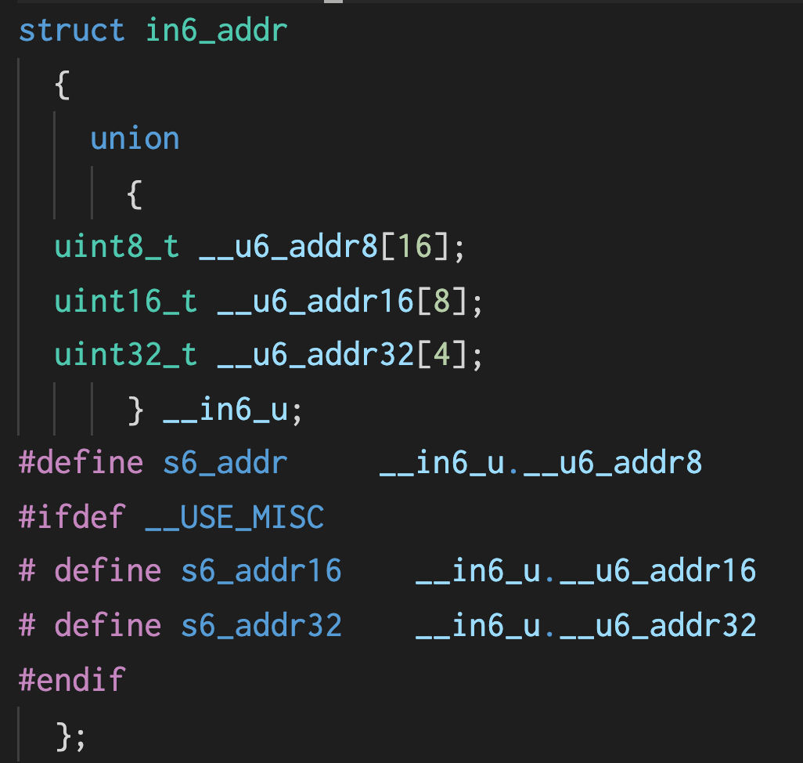
IPv6 地址对应的结构体
IPv6 地址是 16 个字节
用 struct in6_addr 结构体表示
地址的内容通过访问它的 s6_addr 字段实现：
uint8_t [16] 数组

Slide 8
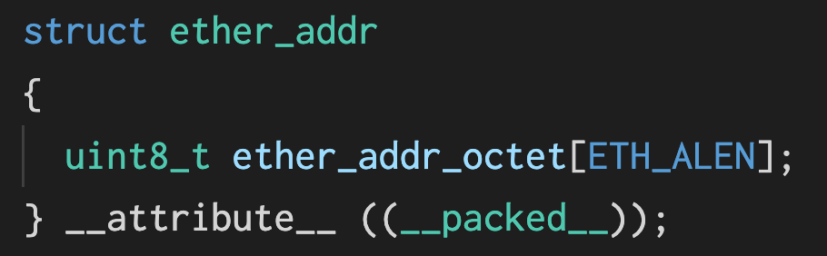
MAC 地址对应的结构体
MAC 地址是 6 个字节
用结构体 ether_addr 表示
结构体 vs 数组
结构体传参是按值
数组传参是按引用
用 ether_addr_octet 成员访问 MAC 地址的内容
uint8_t [6] 数组

Slide 9
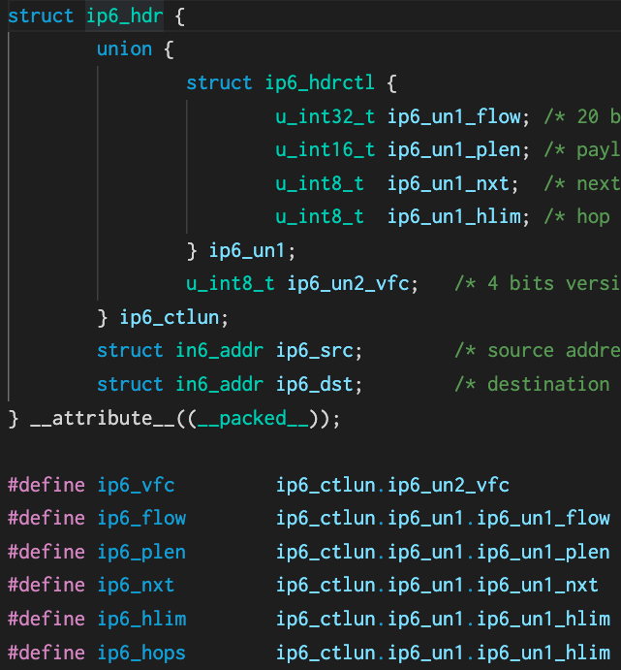
IPv6 头部对应的结构体
IPv6 头部共 40 字节
用 ip6_hdr 结构体表示
常用字段：
ip6_plen: Payload Length
ip6_nxt: Next Header
ip6_hlim: Hop Limit

Slide 10
IPv6 头部对应的结构体
__packed__ 标记
表示成员之间不添加额外的空间用于对齐
常见于二进制数据处理
注意字节序！
htonl/ntohl/htons/ntohs 进行字节序转换

Slide 11
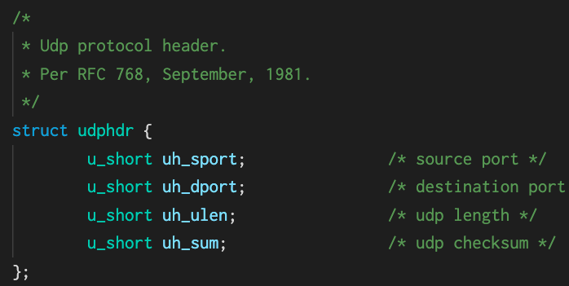
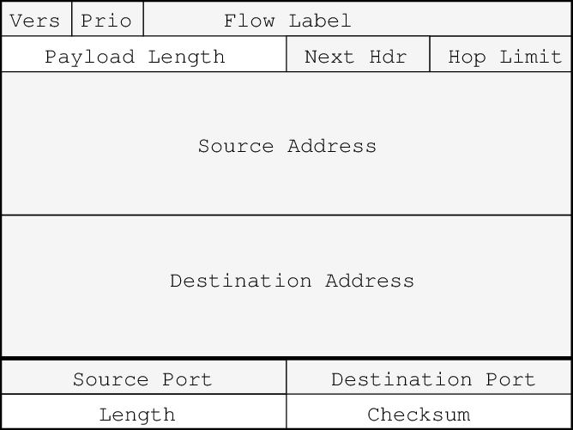
UDP 头部对应的结构体
UDP 头部用 udphdr 结构体
注意端序 htons/ntohs
UDP 头部通常放在 IPv6 头部后面；UDP 头部后面跟随着有效载荷
Notes:
图片来源 https://www.researchgate.net/figure/Unchanging-elds-of-UDP-IPv6-packet_fig1_225257610

Slide 12
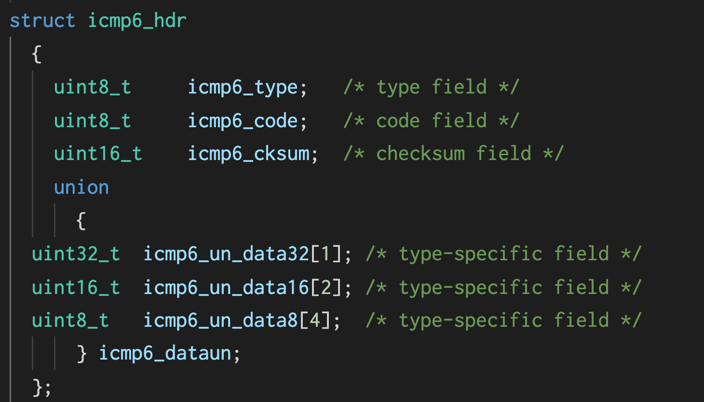
ICMPv6 头部对应的结构体
ICMPv6 头部根据类型不同，涉及到的字段也不同
icmp6_hdr 结构体记录了公共部分

Slide 13
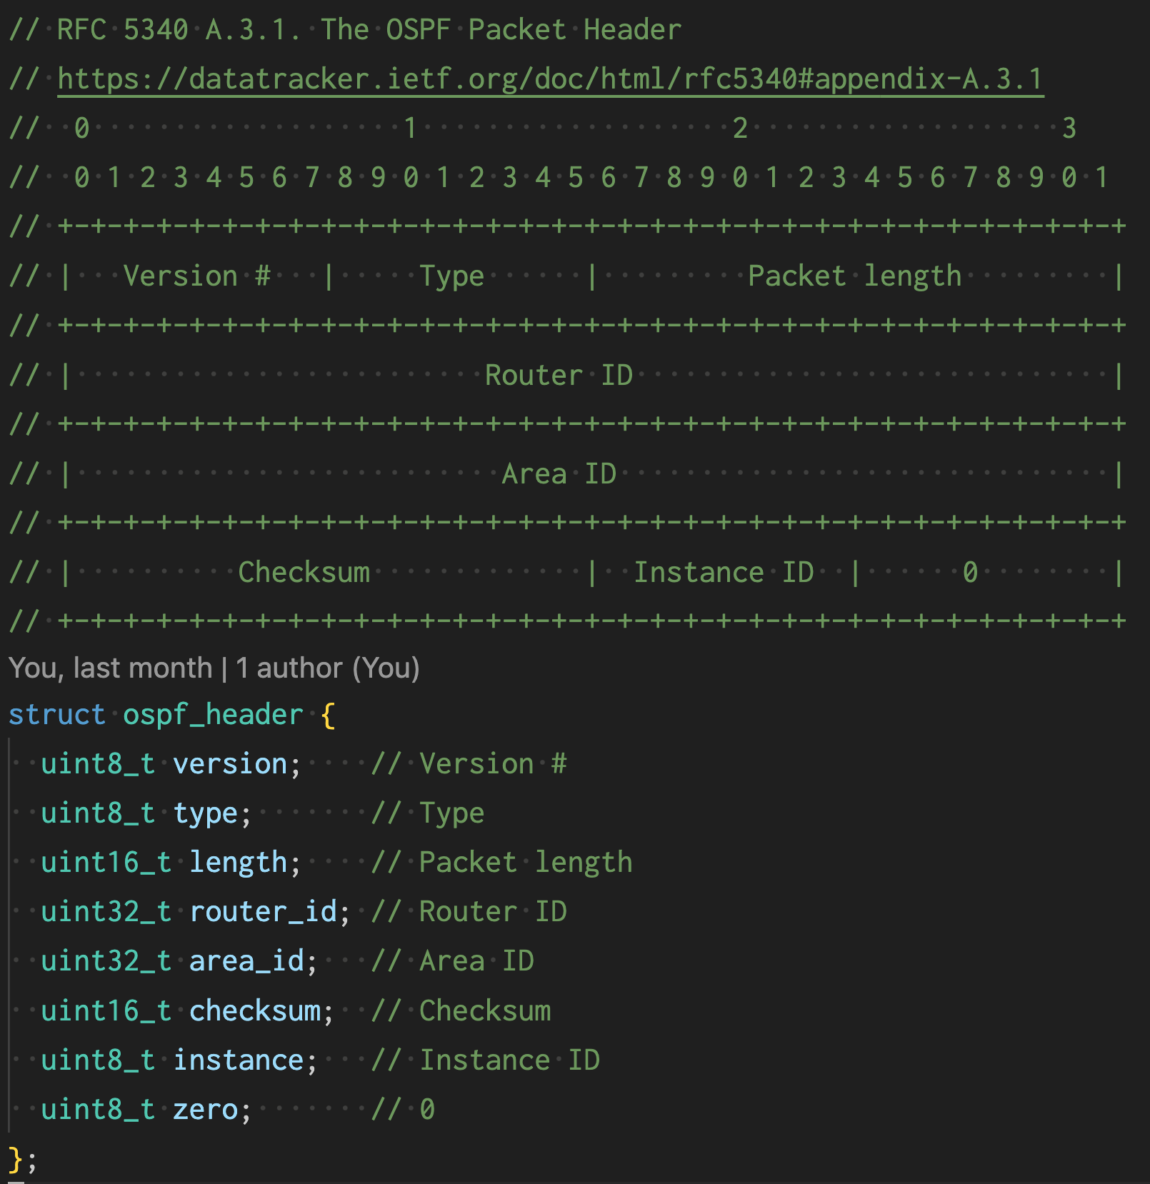
OSPF 头部对应的结构体
Linux 没有提供，因此实验框架自己实现了一个

Slide 14
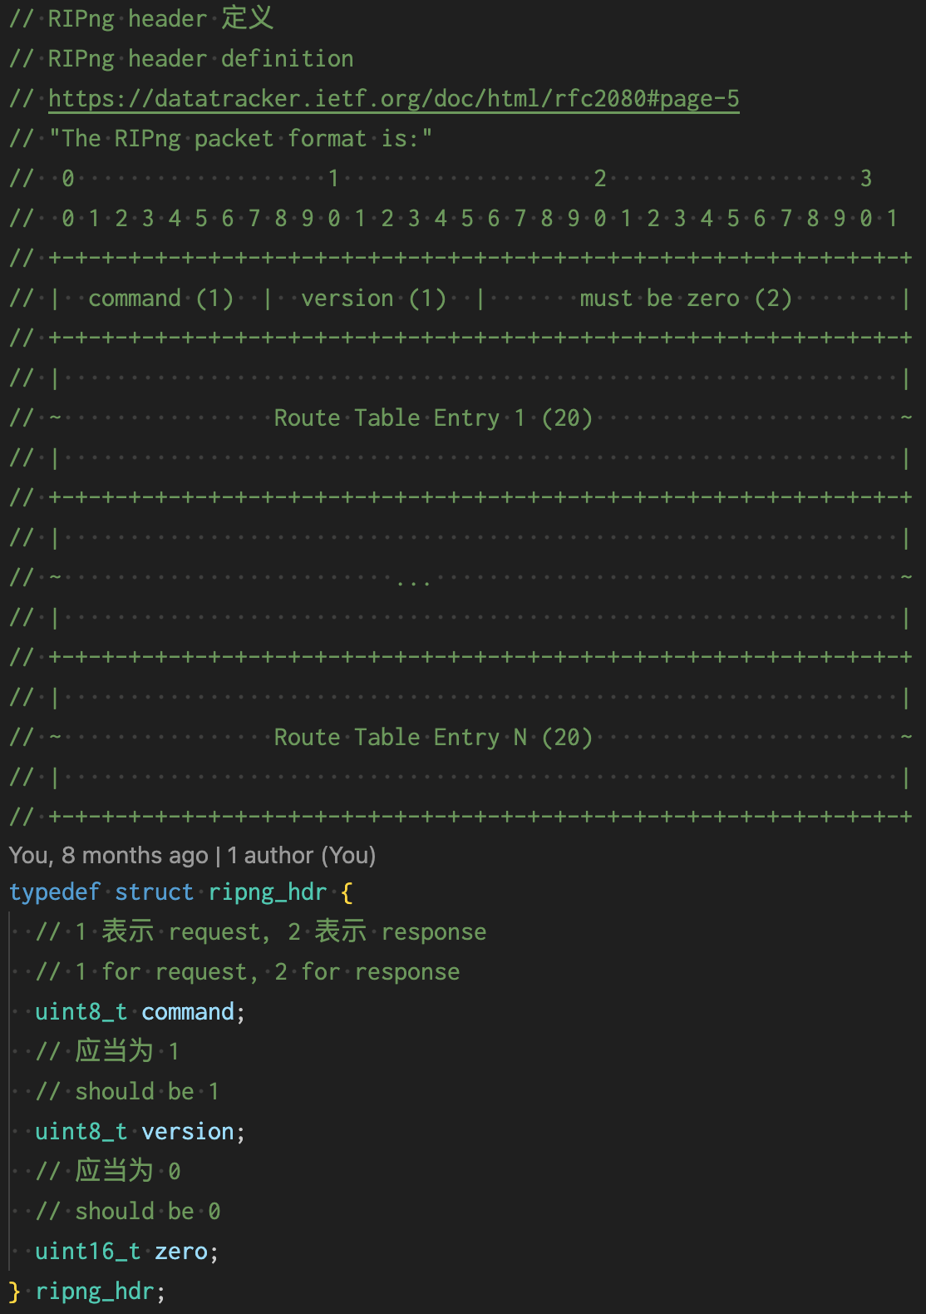
RIPng 头部对应的结构体
Linux 没有提供，因此实验框架自己实现了一个

Slide 15
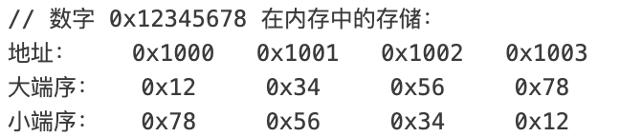
字节序
网络字节序：固定使用大端序 (Big-endian)
主机字节序：当前计算机 CPU 存储多字节数据的顺序，每台计算机可能不同（和 CPU 架构有关）
大端序：高位字节存储在低地址
小端序：低位字节存储在低地址

Slide 16
结构体命名约定
在代码中，会出现采用不同命名规则的结构体
snake_case：网络字节序，或者字节序无关
CamelCase：主机字节序
编写作业代码时需要格外注意字节序的转换
例子：
RouterLsa/RouterLsaEntry：主机字节序
ospf_router_lsa/ospf_router_lsa_entry：网络字节序

Slide 17
Internet Checksum 计算
输入一个完整的 IPv6 packet：
IPv6 头部
UDP/ICMPv6 头部
（可能的）有效载荷
计算和验证 UDP/ICMPv6 头部中的 Checksum
如何计算？
是直接拿整个 IPv6 分组计算吗？
不是！
Payload

Slide 18
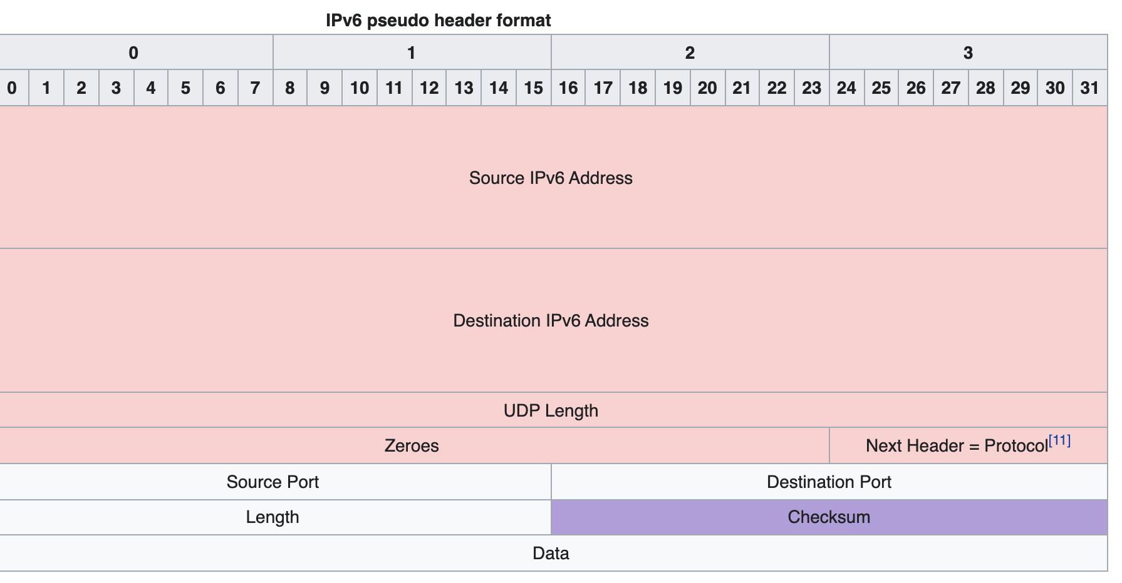
Internet Checksum 计算
IPv6 Pseudo Header 组装
由于 IPv6 头部没有校验和
UDP/ICMPv6 校验和是必需的
需要校验 IPv6 头部的部分字段
构造右图的伪头部
注意 UDP Length 的端序
先 ntohs，转为 32 位后再 htonl
伪头部之后拼接 UDP/ICMPv6 头部和载荷，进行校验和计算：每 16 个二进制位为一组，视作一个大端序的整数，将所有 16 位的整数相加

Slide 19
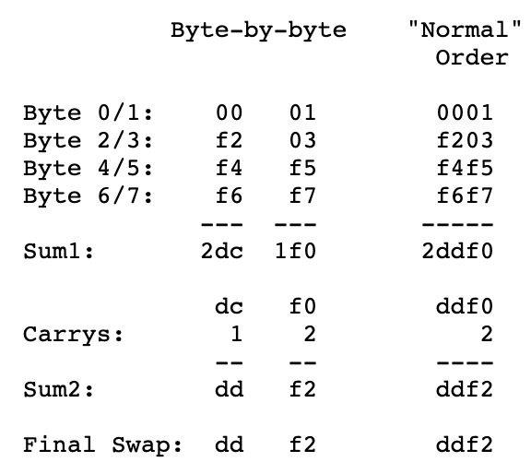
Internet Checksum 计算
如何把一串二进制数据拆分成 若干个 16 位整数？
连续的两个字节合成一个
(Data[2*i] << 8) + Data[2*i+1]
奇数个字节的情况：最后补 0
如何求和
按顺序求和
把高于 16 位的部分挪到低位相加
如果一次不够，则循环直到高于 16 位的部分为 0

Slide 20
Internet Checksum 计算
检验校验和时，直接判断求和结果是否等于 0xFFFF
计算校验和时
先把 checksum 设为 0
按照前面描述的步骤求和，结果按位取反，以大端序填入校验和字段
注意端序

Slide 21
Internet Checksum 计算
对 16 位整数求和这一步，可能得到所有 16 位整数吗？
规则：
把高于 16 位的部分挪到低位相加
求和结果一定不等于零：只要溢出了，就一定会至少挪一个 1 到低位
而校验和等于求和结果取反：校验和不等于 0xFFFF

Slide 22
Internet Checksum 计算
因此按照上面的计算方法计算出来的，校验和取值范围是 0x0000-0xFFFE
UDP 的特殊处理
IPv4 中，UDP 的校验和计算是可选的，因此 0x0000 表示没有计算校验和，0xFFFF 对应了原来的 0x0000，校验和取值范围是 0x0000-0xFFFF
IPv6 中，UDP 的校验和计算是必需的，因此校验和取值范围是 0x0001-0xFFFF，不允许 0x0000

Slide 23
Internet Checksum 计算
对自己严格，对他人宽松（严以律己，宽以待人）
接收
ICMPv6 进行校验时，只要求和结果等于 0xFFFF 即可
UDPv6 进行校验时，求和结果等于 0xFFFF，并且校验和不等于 0x0000
发送
ICMPv6 计算校验和的时候，当校验和计算结果是 0x0000，就应当写入 0x0000，而不是错误的 0xFFFF
UDPv6 计算校验和的时候，当校验和计算结果是 0x0000，就应当写入 0xFFFF，而不是错误的 0x0000

Slide 24
路由协议
路由协议回顾：
若干个路由器通过网线连接成了网络
初始状态下，每个路由器只能和邻居通信
运行路由协议后：所有路由器之间互相通信
路由协议分类
链路状态路由协议：OSPF
距离向量路由协议：RIPng

Slide 25
搬家的故事
小 A 搬家到了一个新城市
人生地不熟，如何了解附近的情况？
下载一个地图 App，或者买一份纸质地图
地图包括什么信息：
我在哪
有哪些地方可以去
我要去某个地方，可以怎么走

Slide 26
搬家的故事
假如小 A 只能和邻居交流
可以画出一个只有自己和邻居的地图，更远的就不知道了
小 A 如何获取完整的地图？
找邻居要一份地图
把自己家的地址标记到地图上
同时告诉邻居，把自己家的地址添加到地图上

Slide 27
搬家的故事
假如小 A 的邻居是小 B
小 B 有一份地图，记录了 B C D 的连接关系
现在小 A 要搬进来
A
B
D
C

Slide 28
搬家的故事
小 B 告诉小 A，自己的地图长这个样子：
B
D
C

Slide 29
搬家的故事
小 A 和小 B 是邻居，小 A 自己的地图是这个样子：
A
B

Slide 30
搬家的故事
那么小 A 要把两份地图拼起来
左边是小 A 自己绘制的，右边是小 B 给小 A 的
A
B
B
D
C

Slide 31
搬家的故事
那么小 A 就得到了完整的地图：
A
B
D
C

Slide 32
搬家的故事
小 A 再把完整的地图告诉小 B
小 B 告诉小 C 和小 D
这样所有人都获得了最新的完整地图
那么这个地图怎么表示呢？
结点（路由器） + 边（连接关系）
邻接表

Slide 33
搬家的故事
小 A 表示自己的初始地图：
路由器 A，邻居包括：路由器 B
路由器 B，邻居包括：路由器 A
A
B

Slide 34
搬家的故事
小 B 表示自己和小 C 小 D 的地图：
路由器 B，邻居包括：路由器 C 和 D
路由器 C，邻居包括：路由器 B
路由器 D，邻居包括：路由器 B
B
D
C

Slide 35
搬家的故事
小 A 自己的初始地图：
路由器 A，邻居包括：路由器 B
路由器 B，邻居包括：路由器 A
小 B 给小 A 发送的地图：
路由器 B，邻居包括：路由器 C 和 D
路由器 C，邻居包括：路由器 B
路由器 D，邻居包括：路由器 B
怎么合并？

Slide 36
搬家的故事
小 A 合并后的完整地图：
路由器 A，邻居包括：路由器 B
路由器 B，邻居包括：路由器 A、C 和 D
小 B 给小 A 发送的地图：
路由器 B，邻居包括：路由器 C 和 D
路由器 C，邻居包括：路由器 B
路由器 D，邻居包括：路由器 B

Slide 37
搬家的故事
小 A 合并后的完整地图：
路由器 A，邻居包括：路由器 B
路由器 B，邻居包括：路由器 A、C 和 D
路由器 C，邻居包括：路由器 B
路由器 D，邻居包括：路由器 B
A
B
D
C

Slide 38
搬家的故事小结
“地图”记录了路由器之间的连接关系，用邻接表的形式表示
路由器 A，它的邻居有哪些路由器
更新邻接表的内容，就等于实现了地图的合并和更新
除了连接关系，还需要什么信息？
在网络中，除了路由器，还有终端网络设备
需要让终端网络设备互通

Slide 39
路由协议
假设路由器还连接了用来接入终端设备的网络
终端设备用小写字母表示
a
A
B
D
f
b
c
C
e
d

Slide 40
路由协议
这些终端设备不会运行路由协议
只需要在邻接表的基础上添加如下信息：
路由器 A 负责终端 a b c
路由器 C 负责终端 d
路由器 D 负责终端 e f
就可以实现终端之间的互通

Slide 41
路由协议
地图加上终端信息：
路由器 A，邻居包括：路由器 B
路由器 B，邻居包括：路由器 A、C 和 D
路由器 C，邻居包括：路由器 B
路由器 D，邻居包括：路由器 B
路由器 A 负责终端 a b c
路由器 C 负责终端 d
路由器 D 负责终端 e f

Slide 42
路由协议
终端设备之间的互通：a 要访问 f
a 到 A，A 经过 B 到 D，D 到 f
a
A
B
D
f
b
c
C
e
d

Slide 43
路由协议
终端设备之间的互通：a 要访问 f
a 到 A：A 路由器负责终端 a，是终端 a 的默认路由
A 经过 B 到 D：在地图上计算最短路径
D 到 f：D 路由器负责终端 f，是终端 f 的默认路由
A
B
D
a
f

Slide 44
路由表计算
根据已知信息：
路由器 A，负责终端 a b c，邻居包括：路由器 B
路由器 B，邻居包括：路由器 A、C 和 D
路由器 C，负责终端 d，邻居包括：路由器 B
路由器 D，负责终端 e f，邻居包括：路由器 B
如何计算路由表？
第一步：根据连接关系生成图
第二步：计算出当前路由器到每个路由器的最短路径
第三步：计算出当前路由器到每个终端的最短路径

Slide 45
路由表计算
当前路由器是 A，已知：
路由器 A，邻居包括：路由器 B
路由器 B，邻居包括：路由器 A、C 和 D
路由器 C，邻居包括：路由器 B
路由器 D，邻居包括：路由器 B
构建图：
A
B
D
C

Slide 46
路由表计算
以 A 为源结点，计算单源最短路径：
到 B：A -> B
到 C：A -> B -> C
到 D：A -> B -> D
对应的路由表：
to B: 直连路由
to C/D: via B
A
B
D
C

Slide 47
路由表计算
把终端考虑进来，A 的路由表：
to a/b/c: 直连路由
to d/e/f: via B
a
A
B
D
f
b
c
C
e
d

Slide 48
路由表计算
最终 A 的路由表：
to a/b/c/B: 直连路由
to d/e/f/C/D: via B
a
A
B
D
f
b
c
C
e
d

Slide 49
链路状态路由协议小结
回顾一下每个路由器需要做什么：
维护自己的邻居状态：我是 A，我连接了 B 路由器
记录自己负责哪些终端：我是 A，我负责终端 a b c
和邻居路由器交换信息，计算出路由表
前面两者就是链路状态
根据链路状态计算路由表
就是链路状态路由协议

Slide 50
OSPF
OSPF 就是一个链路状态路由协议
如何表示路由器之间的连接关系？
路由器 A 宣告一项 Router LSA：
我是路由器 A，我的邻居有 B
路由器 B 宣告一项 Router LSA：
我是路由器 B，我的邻居有 A C D

Slide 51
OSPF
如何表示路由器下属的终端设备？
在网络中，每个网络的终端设备都会划分到某个地址段中
例如 a/b/c 在 fd00::1:0/112，d 在 fd00::2:0/112
路由器 A 宣告一项 Intra Area Prefix LSA：
我是路由器 A，我连接了 fd00::1:0/112 网段
这些 LSA 共同构成了链路状态

Slide 52
OSPF
针对链路状态路由协议的元素，OSPF 都有对应的实现，即不同类型的 LSA
但理论和实际仍然有一些距离：
如何发现邻居？OSPF Hello
如何和邻居交换和更新链路状态？OSPF LSDB 同步

Slide 53
OSPF Hello
如何发现邻居路由器？
定时往链路上发送 OSPF Hello 消息
如果收到了别人发送的 OSPF Hello 消息，说明出现了邻居
为了可靠性：OSPF Hello 消息会附带已发现的邻居的列表

Slide 54
OSPF Hello
例子：
A 发送 OSPF Hello，没有已知的邻居
B 发送 OSPF Hello，没有已知的邻居
A 收到 B 发送的 OSPF Hello
A 发送 OSPF Hello，附带已知的邻居有：B
B 收到 A 发送的 OSPF Hello，发现里面有自己
B 发送 OSPF Hello，附带已知的邻居有：A
A 收到 B 发送的 OSPF Hello，发现里面有自己

Slide 55
OSPF Hello
OSPF Hello 是一个双向确认的过程
就好象脱单：
A 对 B 说：我喜欢你，我们在一起吧
B 对 A 说：我也喜欢你，我们在一起吧
双方都确认对方同意在一起了
如果不进行双方确认，可能有什么问题？

Slide 56
OSPF Hello
还是脱单的例子：
A 对 B 说：我们在一起吧
B 收到了，B 对 A 说：我们在一起吧
结果 A 的网络不好，没收到消息
这时候 B 以为在一起了，A 以为 B 沉默拒绝了
A 在独自伤心，去找了 C 表白
另一边 B 已经开始庆祝了

Slide 57
OSPF Hello
双向 OSPF Hello 确认以后，就可以开始同步 LSA，所有 LSA 构成 LSDB 链路状态数据库
回顾 LSA：两类
Router LSA：该路由器有哪些邻居路由器
Intra Area Prefix LSA：该路由器下管理了哪些网段
为了保证可靠传输：类似数据链路协议三，自动重复请求协议

Slide 58
OSPF LSDB 同步
链路状态数据库（LSDB）的同步：
邻居之间互通有无
A 给 B 发送自己有哪些 LSA（只发送头部）
B 给 A 发送自己有哪些 LSA（只发送头部）
A 发现 B 有自己没有的 LSA，那么
A 发送 LS Request 给 B，要求读取某些 LSA
B 发送 LS Update 给 A，内容里包括了完整 LSA

Slide 59
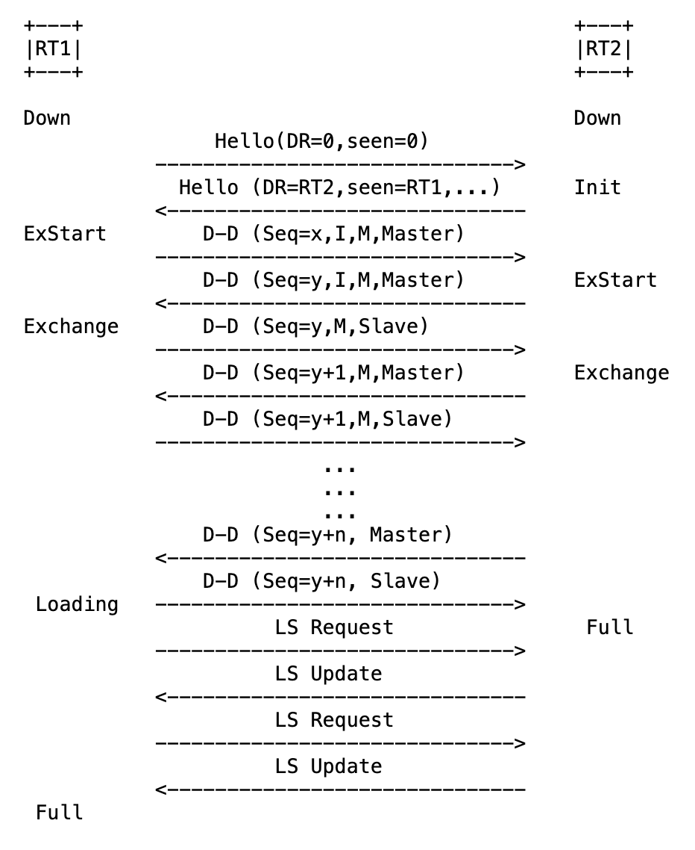
OSPF LSDB 同步
RFC 2328 Page 106 有这样一张图：
LSDB同步过程：
建立双向通信
ExStart
ExChange
Loading
Full

Slide 60
OSPF 路由表计算
完成链路状态数据库（LSDB）同步后：
每个路由器计算自己的路由表：
根据 LSDB，以路由器为结点，构造图
以当前路由器为源结点，计算到各路由器的单源最短路径
计算到挂靠在各个路由器下的网段的最短路径
生成路由表

Slide 61
OSPF 小结
OSPF 协议是链路状态路由协议
第一步：用 OSPF Hello 发现邻居路由器
第二步：和邻居路由器同步 LSDB
第三步：根据 LSDB，计算出路由表
同学要实现的是第一步和第三步的一部分

Slide 62
数据链路层协议回顾
教材讲了六种数据链路层协议
协议一：乌托邦
协议二：停等协议
协议三：自动重复请求
协议四：滑动窗口
协议五：回退 N
协议六：选择重传

Slide 63
可靠传输
OSPF 协议实现了自己的可靠传输机制
OSPF：类似协议三自动重复请求
A 发给 B：SEQ=y，带数据
B 发给 A：SEQ=y，带数据，捎带对 A 发送的 SEQ=y 的确认
A 发给 B：SEQ=y+1，带数据
B 发给 A：SEQ=y+1，带数据，捎带对 A 发送的 SEQ=y+1 的确认

Slide 64
可靠传输小结
根据协议需求，可以采取不同的可靠传输机制
OSPF：只需要简单的可靠传输，因此选择了协议三自动重复请求，允许信道出现差错，但不需要很高的传输效率
TCP：采用协议五回退 N 和协议六选择重传，目标是实现更高的带宽和更低的延迟
在网络以外的地方，也有各种可靠传输协议的影子
PCIe：回退 N

Slide 65
实验的两个协议选项
实验有两个协议选项：
OSPF 协议 - 理解难度最大，代码量最小
RIPng 协议 - 理解难度较大，代码量较小
前面已经比较详细地讲了 OSPF 协议，下面再讲解 RIPng 协议

Slide 66

RIPng 路由协议
RIPng 路由协议属于距离向量路由协议
距离向量：路由器到各个网段的距离组成的向量
对 R1 来说：
fd00::1:0/112: 直连
fd00::3:0/112: 直连
fd00::4:0/112: 下一跳是 R2，最短距离是 1
fd00::5:0/112: 下一跳是 R2，最短距离是 2

Slide 67
RIPng 路由协议
距离向量：路由器到各个网段的距离组成的向量
对 R2 来说：
fd00::1:0/112: 下一跳是 R1，最短距离是 1
fd00::3:0/112: 直连
fd00::4:0/112: 直连
fd00::5:0/112: 下一跳是 R3，最短距离是 1

Slide 68
RIPng 路由协议
距离向量：路由器到各个网段的距离组成的向量
对 R3 来说：
fd00::1:0/112: 下一跳是 R2，最短距离是 2
fd00::3:0/112: 下一跳是 R1，最短距离是 1
fd00::4:0/112: 直连
fd00::5:0/112: 直连

Slide 69
RIPng 路由协议
距离向量与路由表的表项紧密相关
每个路由器维护自己的距离向量
通过 RIPng Response 把自己的距离向量发送给邻居路由器
接收到 RIPng Response 时，更新自己的距离向量

Slide 70
距离向量路由协议
但距离向量路由协议并不知道拓扑，难以解决一些特殊的拓扑变化
需要水平分割+毒性反转以保证正确性
收敛速度不如链路状态路由协议
更新距离向量时，需要考虑细节
阅读 RFC 相关章节

Slide 71
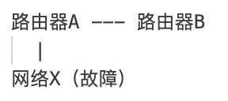
水平分割和毒性反转
路由环路问题
一个例子：
1. A 检测到故障，标记 X 不可达。
2. 此时，B 还认为可以通过 A 到达 X。
3. 如果 B 告诉 A：“我可以到达 X”，A 可能会错误地认为可以通过 B 到达 X。
4. 环路形成：A 发给 B 去往 X 的包，B 又发给 A，如此循环。

Slide 72
水平分割和毒性反转
目的：防止路由环路
水平分割：从一个接口学到的路由，不会再从同一个接口通告出去。
毒性反转：从一个接口学到的路由，仍然会从该接口通告出去，但会将其 metric 设置为"无穷大"（RIPng 中为 16），即标记为不可达。
同学们在作业中需要实现的是第二种。

Slide 73
更新距离向量
收到 RIPng Response 时，路由器需要更新自己的路由表，过程如下：
首先对输入的 RIPng 表项做如下处理：metric = MIN(metric + cost, infinity)，其中 cost 取 1，表示经过了一跳路由器，infinity 用 16 表示
如果出现了一条新的路由表项，并且 metric 不等于 16，插入到自己的路由表中，设置 nexthop 地址为发送这个 Response 的路由器。
如果收到的路由表项和已知的重复，则更新路由表项为 metric 更小的路径

Slide 74
RIPng 路由协议小结
RIPng 协议是距离向量协议
距离向量：到各个网段的距离
构造 RIPng Response 把自己的距离向量发给邻居路由器
解析 RIPng Response 并更新自己的距离向量
注意水平分割和毒性反转

Slide 75
RIPng 作业可选功能
在路由表出现更新的时候立即发送 RIPng Response（完整或者增量）
可以加快路由表的收敛速度
注意此时依然要实现水平分割和毒性反转
程序启动时向所有 interface 发送 RIPng Request
可以加快路由表的收敛速度
RIPng 要求定时构造 RIPng Request 组播发送给所有路由器
回复 RIPng Request 时只需要将 Response 发送给发出该请求的路由器
水平分割和毒性反转

Slide 76
RIPng 作业可选功能
路由的超时（Timeout）和垃圾回收（Garbage Collection）定时器。
每次路由更新时重置被更新的路由的超时计时器；如果某条路由一定时间内没有更新，则标记为不可达
在路由标记为不可达后，启动垃圾回收定时器，超时后从路由表彻底删除

Slide 77
本地测试方法
上次实验课讲到了 netns，简单回顾：
netns 创建了隔离的网络命名空间
在 netns 之间创建虚拟网线（veth）把 netns 之间连接起来
对于每个虚拟网络设备，创建一个 netns；再用 veth 连接起来，实现虚拟的网络拓扑

Slide 78
本地测试方法
按照这个方法，实验提供了本地测试脚本，主要的流程是：
批量创建 netns，用虚拟网线 veth 连接
在对应的 netns 启动对应的路由器软件
把实验评测流程在 netns 中复现出来
详细版本见实验文档，里面详细地介绍了每个步骤
强烈建议在使用脚本前，阅读脚本内容

Slide 79
本地测试方法
本地测试时，发现运行结果错误，怎么办？
别忘了上次实验课讲的调试思路和调试工具！
你可以在 netns 内用抓包工具：
ip netns exec PC1 tcpdump ...
ip netns exec PC1 wireshark
如果在远程 Linux 上做实验，可以 tcpdump 把抓包写到 pcap 文件中，传到本地再打开

Slide 80
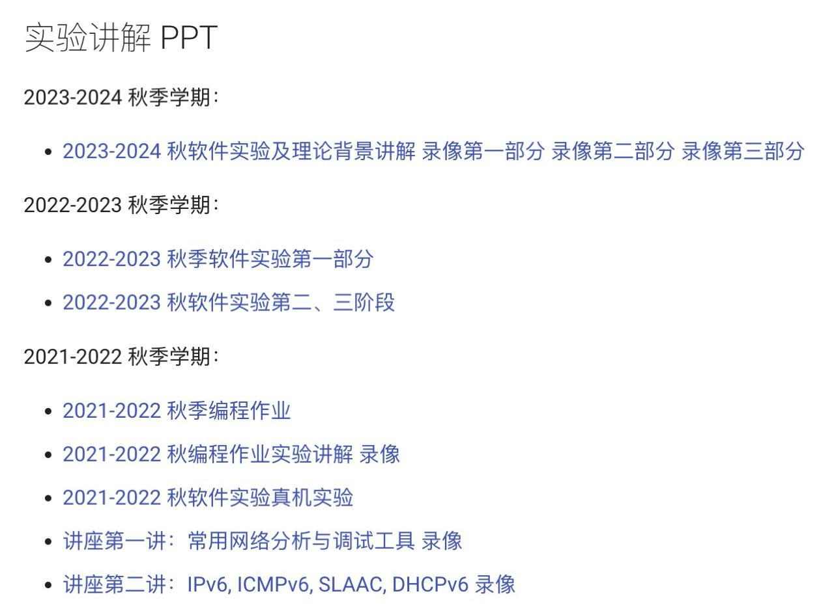
本地测试方法
2021 年的时候组织过一次针对 Wireshark 等抓包工具的讲座，想学习的同学可以去查看：
https://lab.cs.tsinghua.edu.cn/router/doc/software/

Slide 81
谢谢

